Slide 1
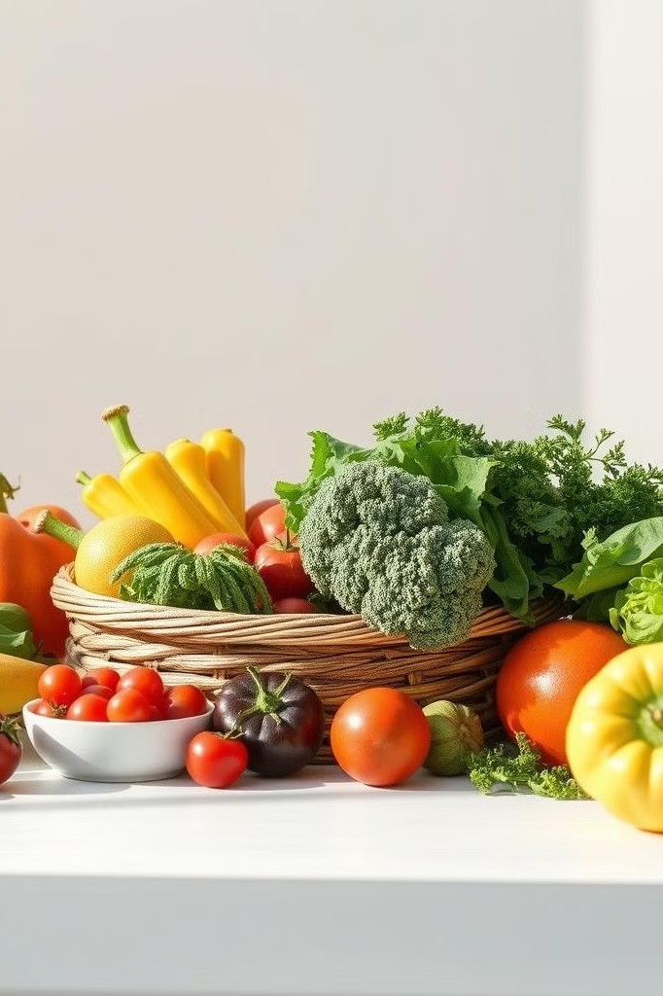
Важность здорового питания для поддержания здоровья
Здоровое питание имеет решающее значение для поддержания физического и психического благополучия. Сбалансированный рацион, богатый питательными веществами, помогает укрепить иммунную систему, поддерживать энергию на высоком уровне и снижать риск хронических заболеваний.

Slide 2
Основные принципы здорового питания и пищевые группы
Главные принципы
Разнообразие, умеренность, сокращение обработанных продуктов, достаточное количество воды и клетчатки.
Пищевые группы
Фрукты, овощи, цельные зерна, белки, молочные продукты - основа сбалансированного питания.
Ключевые питательные вещества
Витамины, минералы, антиоксиданты необходимы для нормального функционирования организма.

Slide 3
Примеры полезных и вредных продуктов
Полезные
Овощи, фрукты, орехи, бобовые, цельные злаки, рыба, нежирное мясо.
Вредные
Высокосахаристые напитки, переработанные закуски, красное мясо, трансжиры.
Баланс - ключ
Важно найти баланс между питательными и пустыми калориями.
Осознанность
Внимательный выбор продуктов - первый шаг к здоровому образу жизни.

